Slide 1

Кием кешене бизи
Төзеде:
Хөснетдинова Л.Х.,
Татарстан Республикасы Мамадыш муниципаль районы МБМБУ “Кызыл Тау ”Аленушка” балалар бакчасы”ның беренче квалификацион категорияле тәрбиячесе

Slide 2
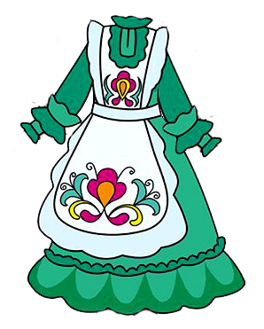

Slide 3
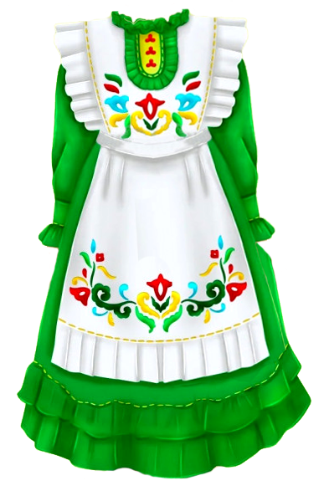

Slide 4
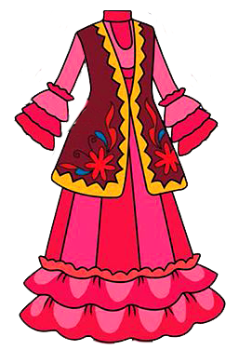

Slide 5
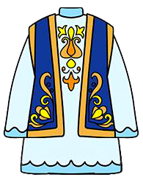
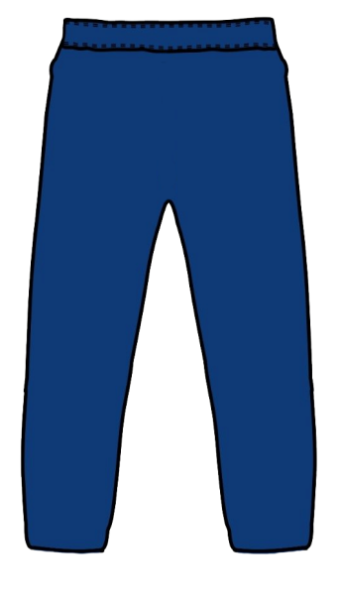

Slide 6
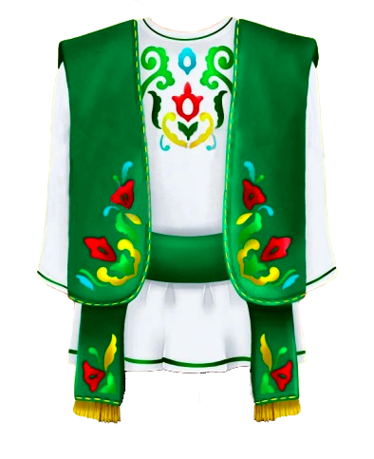

Slide 7


Slide 8
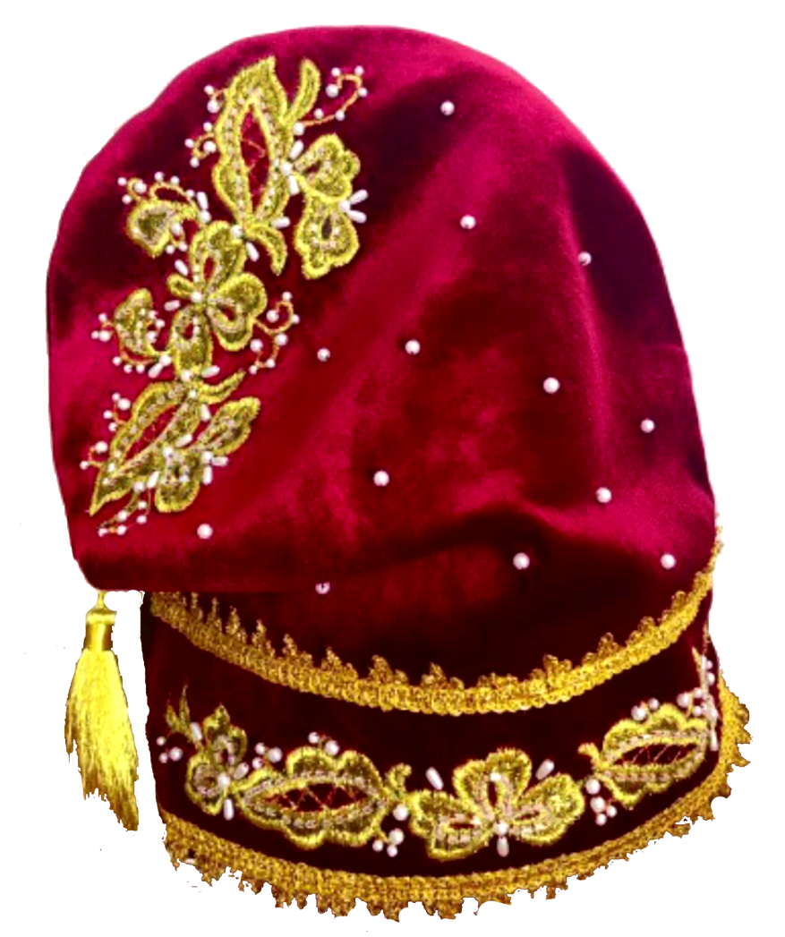

Slide 9
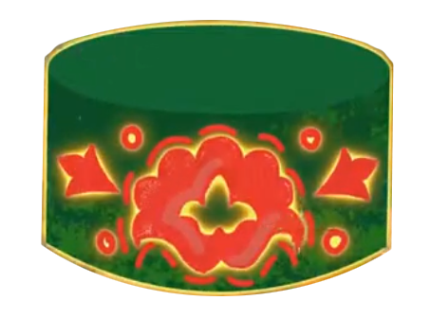

Slide 10


Slide 11
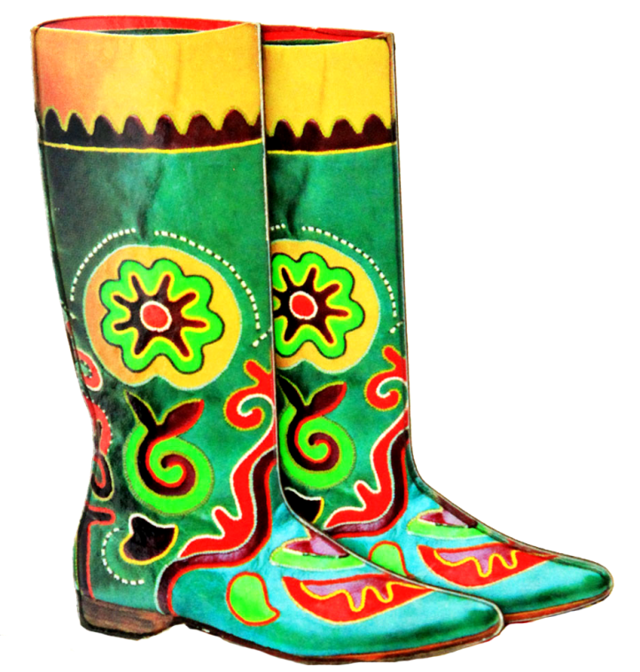

Slide 12
